Slide 1
与 Harbor 构建高效的镜像加速工作流
严松 蚂蚁集团

Slide 2
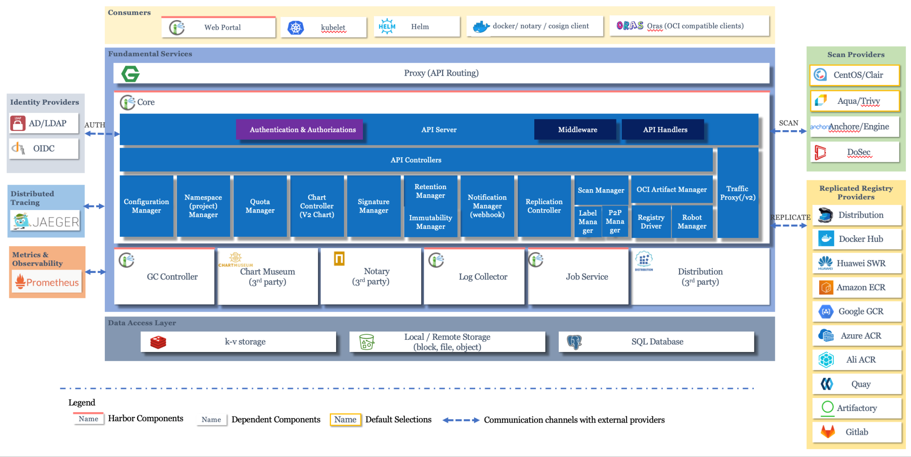
Harbor - 企业级容器镜像中心

Slide 3
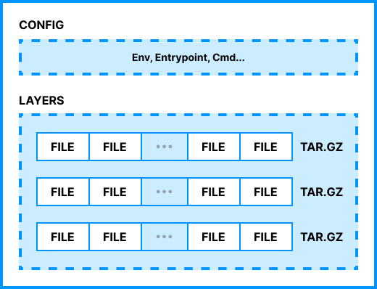
OCI 镜像格式
OCI Image Spec
- 数据全量下载
- 元数据更新成本高
- 不被察觉的冗余数据
- 数据去重效率低
- 本地镜像数据不可信

Slide 4
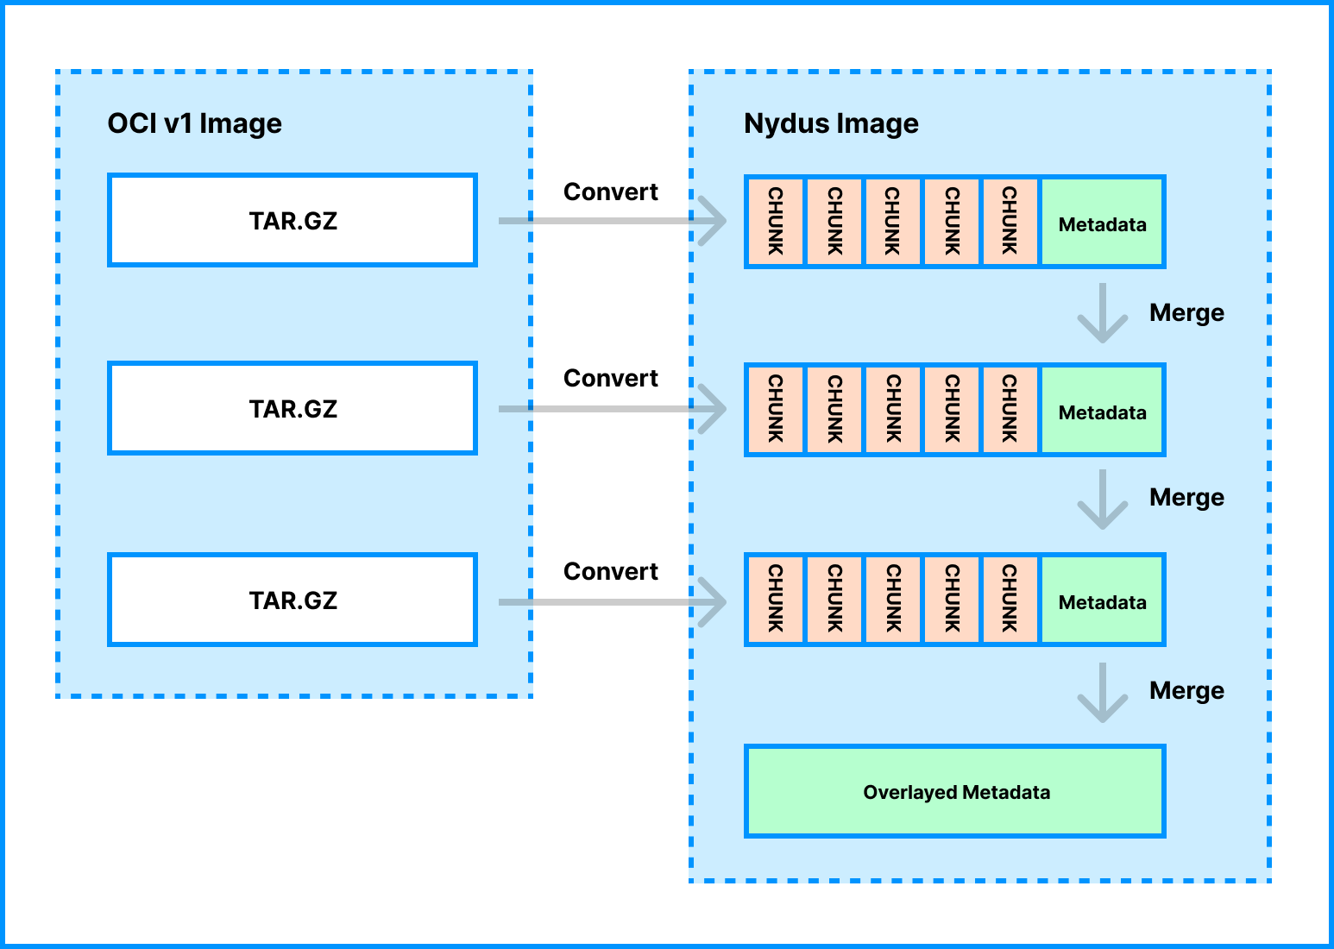
重构 OCI 镜像格式
镜像构建
RAFS（Registry Acceleration File System）
- 文件数据按 Chunk 切割，实现按需加载/解压
- 元数据与数据分离，实现数据端到端校验
- 扁平化元数据层，减少 Overlay 堆叠开销
- 兼容目前的 OCI 构建/分发/运行生态

Slide 5
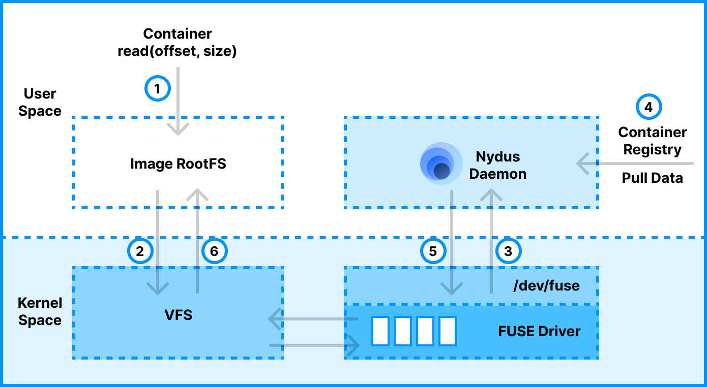
重构 OCI 镜像格式
镜像运行
FUSE 文件系统

Slide 6
Nydus 镜像加速框架

Slide 7
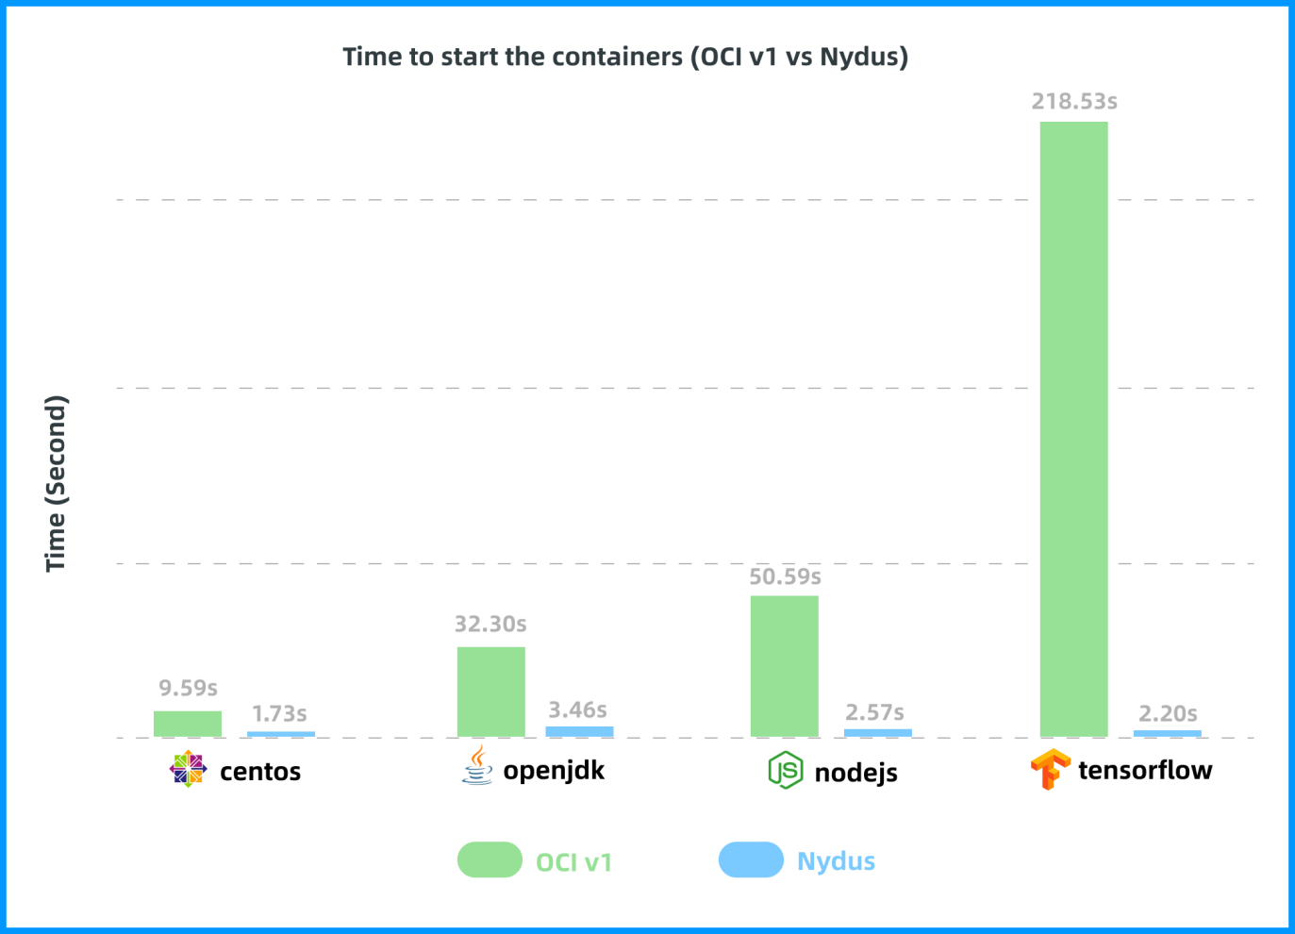
Nydus 镜像加速框架
端到端启动耗时

Slide 8
Harbor 镜像转换服务
Acceld – Webhook 集成

Slide 9
Harbor 镜像转换服务
Acceld – 特性 & 性能
服务缓存
垃圾回收
可扩展性
本地缓存 & 远端缓存
租约管理 & LFRU
格式提供商实现 Drvier

Slide 10
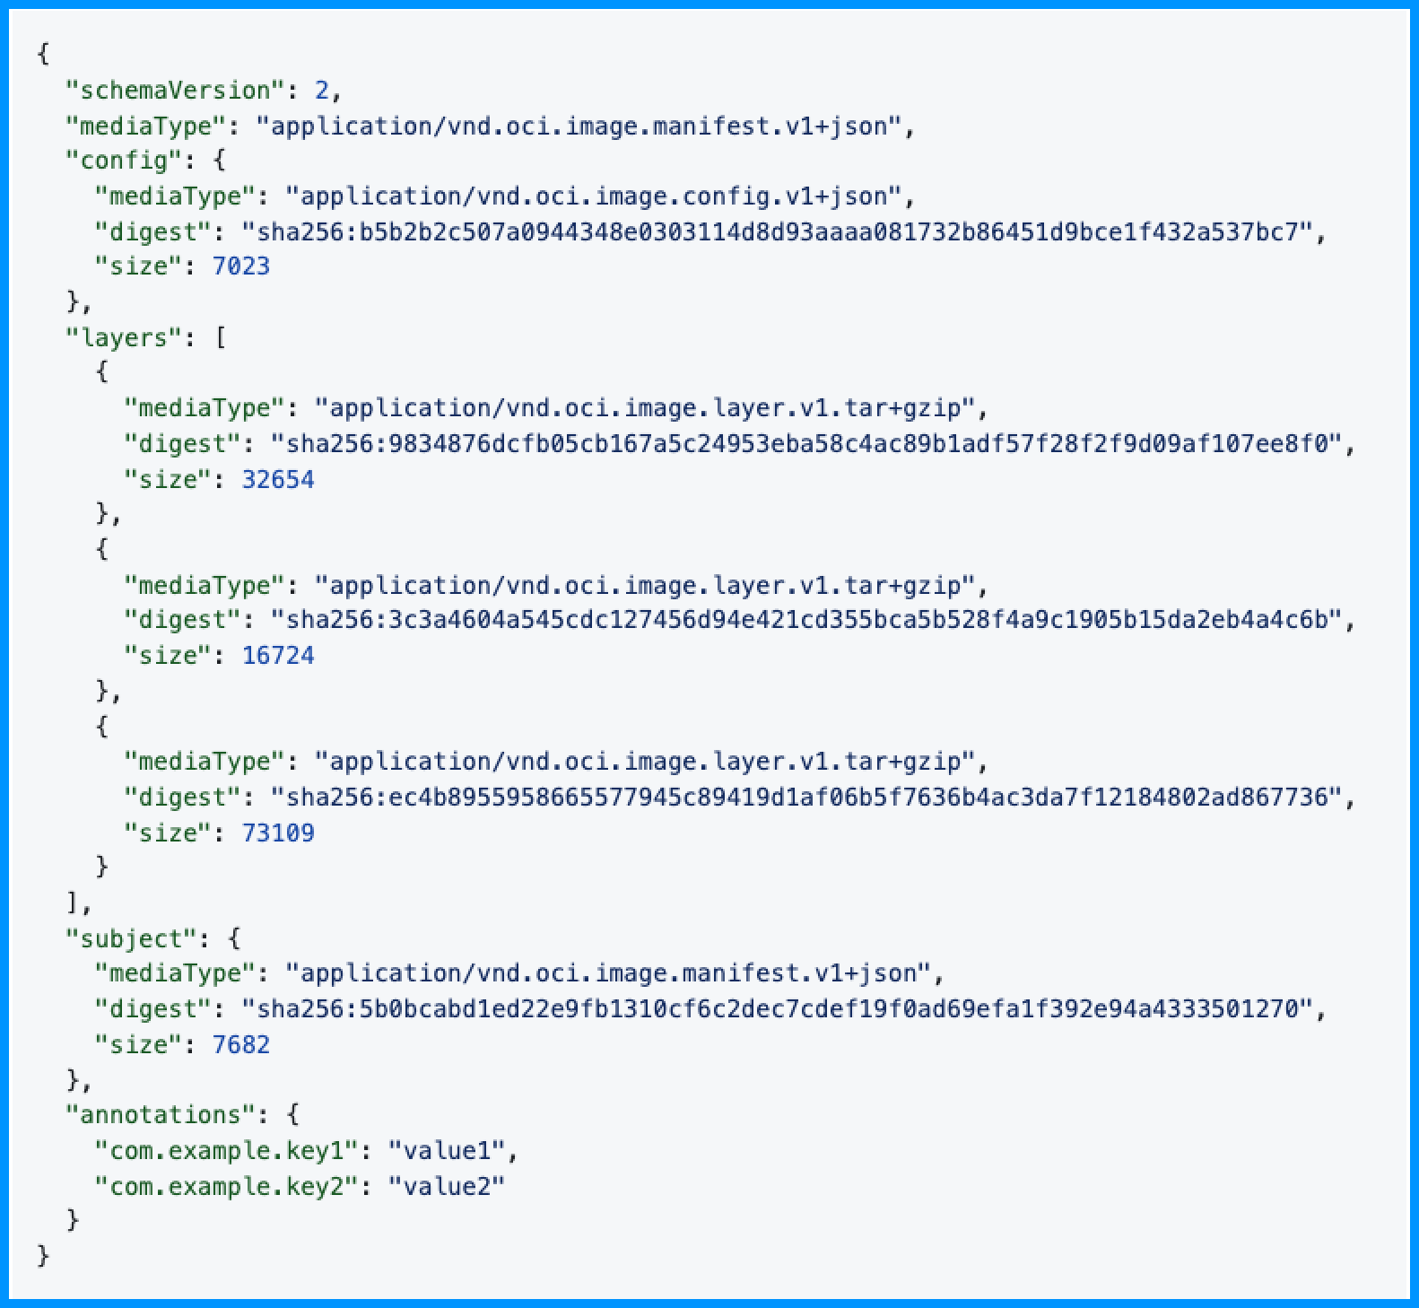
Harbor 镜像转换服务
OCI Reference Type
Manifest 定义
“subject”: {
“mediaType”: “”,
“digest”: “”,
“size”: 7682,
}

Slide 11
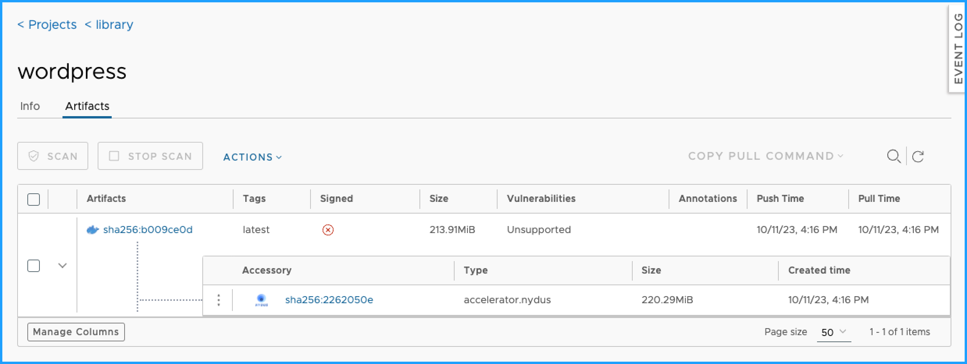
Harbor 镜像转换服务
Harbor 支持 OCI Reference Type For Nydus

Slide 12
无需转换的加速镜像格式
Gzip 到 Zran 索引格式
- 分析 Gzip 镜像层生成解压寻址索引，比完整转换一个镜像要快很多
- 生成的索引很小，不生成额外格式数据，节省镜像中心大量存储

Slide 13
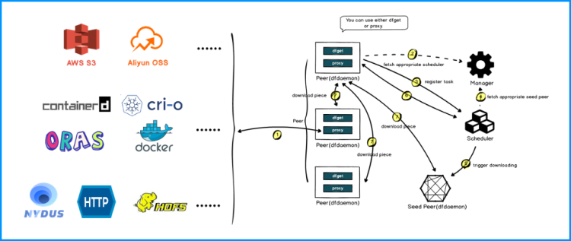
引入 P2P 的按需加载
Dragonfly P2P 数据分发

Slide 14
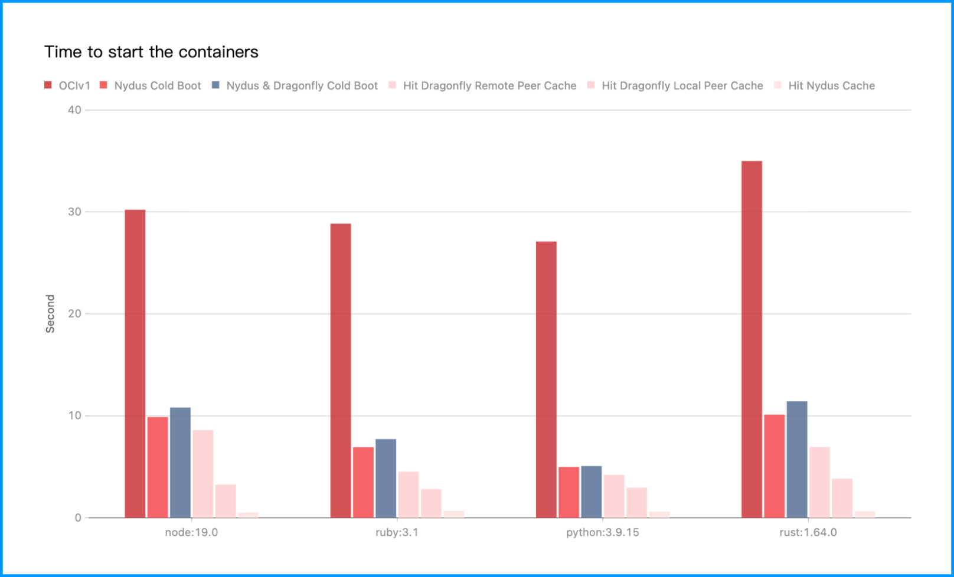
镜像加速性能
单机容器创建耗时
Nydus + Dragonfly

Slide 15
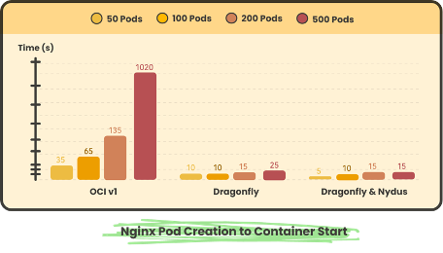
镜像加速性能
集群大规模容器扩容
Nydus + Dragonfly

Slide 16
Harbor 镜像加速工作流
自动化 & 用户无感的镜像加速体验

Slide 17
Harbor Acceld
https://github.com/goharbor/acceleration-service
Dragonfly
https://d7y.io/
Nydus
https://nydus.dev/
欢迎扫码打卡
积分可兑换对应礼品哟！
扫码添加讲师联系方式

